Slide 1
Результати анкетування випускників вищої освіти спеціальності 071/ D1 «Облік, аудит та оподаткування»

Slide 2
З метою підвищення якості освітніх послуг та удосконалення освітніх програм у Національній академії статистики, обліку та аудиту було проведено опитування випускників вищої освіти спеціальності 071 / D1 «Облік, аудит та оподаткування». Анкетування було спрямоване на з’ясування рівня задоволеності здобутою освітою, відповідності освітньої програми сучасним вимогам професійної діяльності, а також на оцінювання впливу навчання в Академії на подальшу професійну реалізацію та кар’єрний розвиток випускників.
Отримані результати дають змогу оцінити якість освітнього процесу з позиції його безпосередніх учасників, а також визначити напрями, які потребують подальшого вдосконалення. Думка випускників є важливим джерелом зворотного зв’язку між Академією та професійним середовищем, оскільки саме випускники мають практичний досвід застосування здобутих знань, умінь і навичок у сфері обліку, аудиту та оподаткування. В анкетуванні взяли участь 11 випускників, що дозволило отримати узагальнену оцінку якості підготовки фахівців і визначити ключові напрями подальшого розвитку освітньої програми.

Slide 3
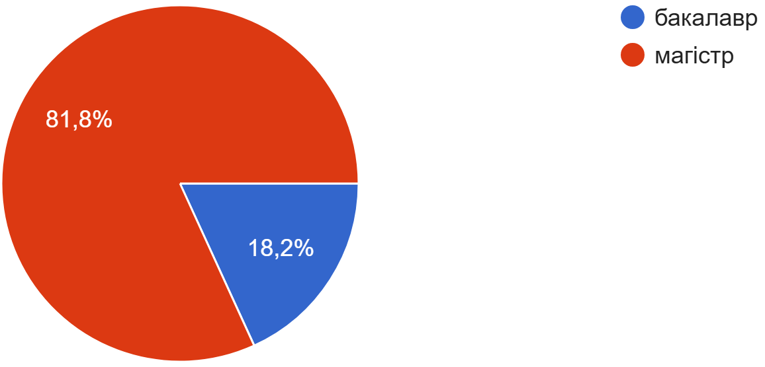
Який освітній ступінь Ви одержали?

Slide 4
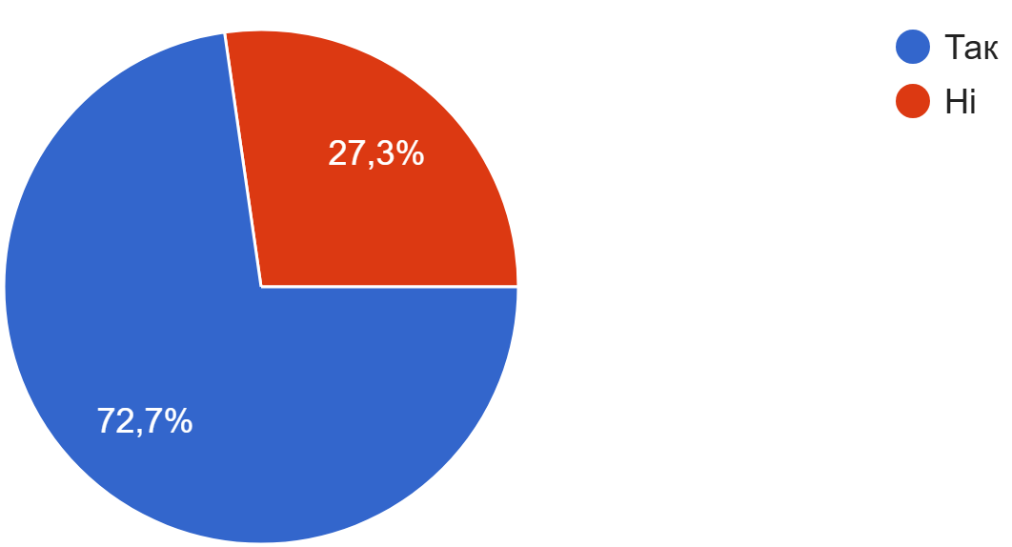
Чи працюєте (працювали) Ви за спеціальністю?

Slide 5
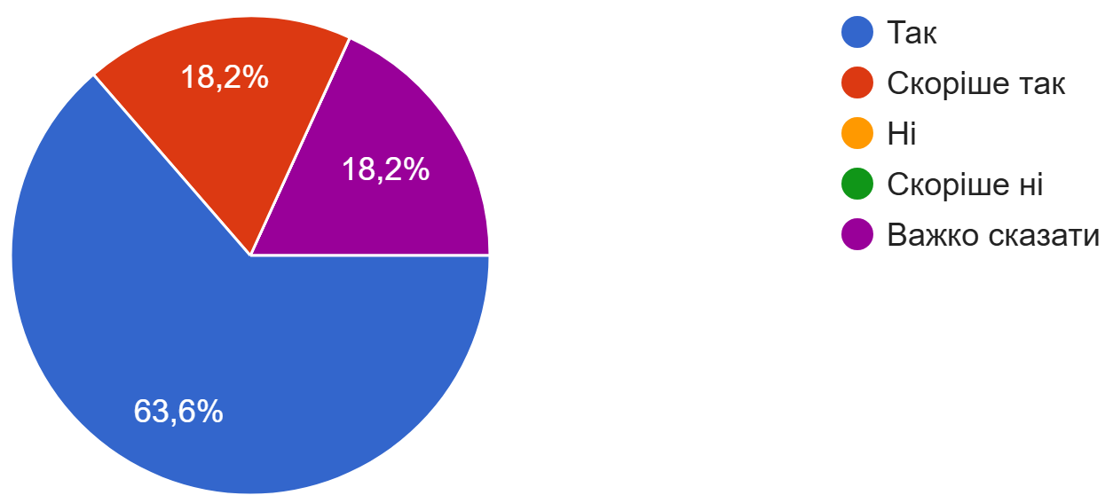
Чи задоволені Ви якістю освіти в академії?

Slide 6
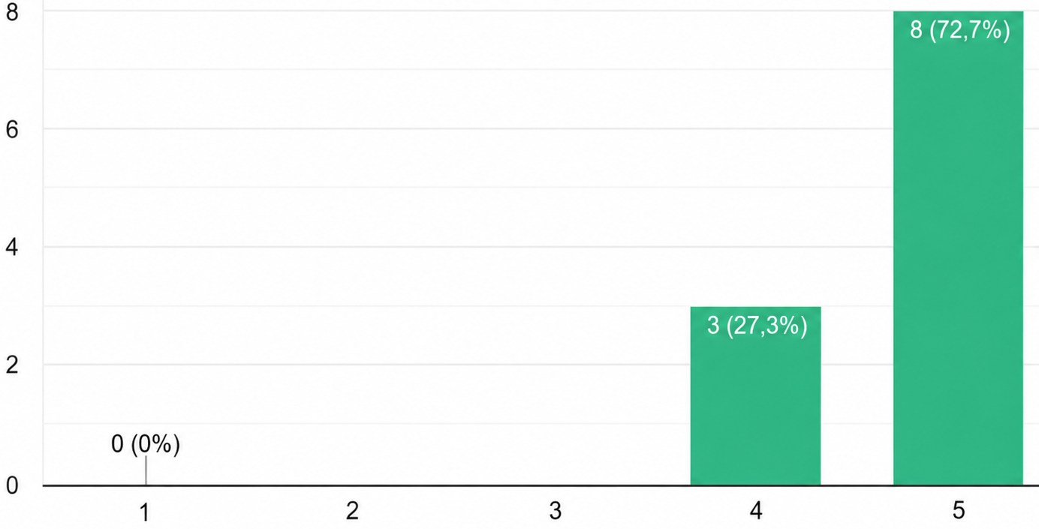
Чи відповідає отримана в Академії освіта сучасним вимогам вашої професійної сфери?

Slide 7
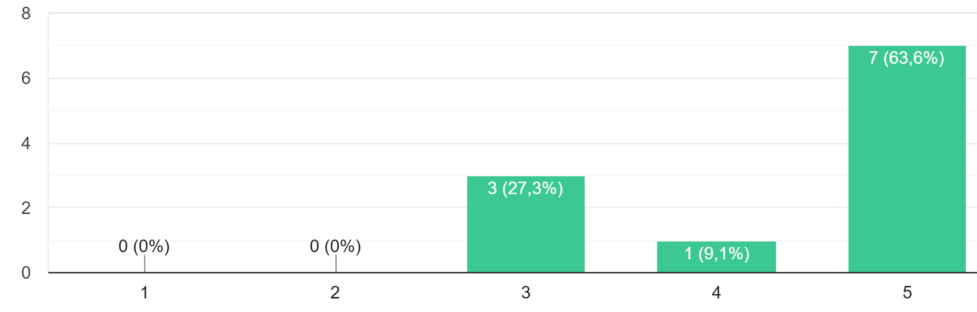
Я задоволений(а) рівнем отриманих у Академії знань та умінь

Slide 8
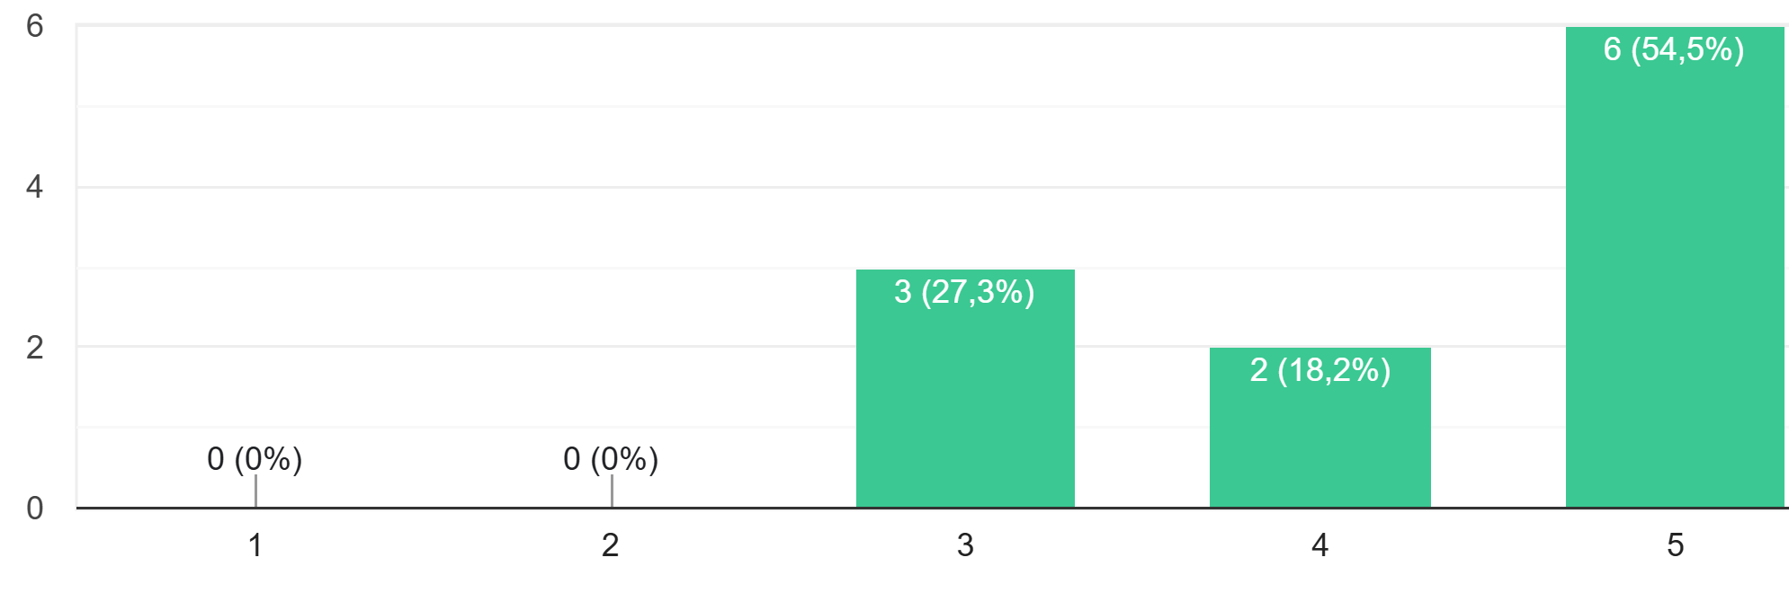
Навчання в Академії було сучасним і практично орієнтованим

Slide 9
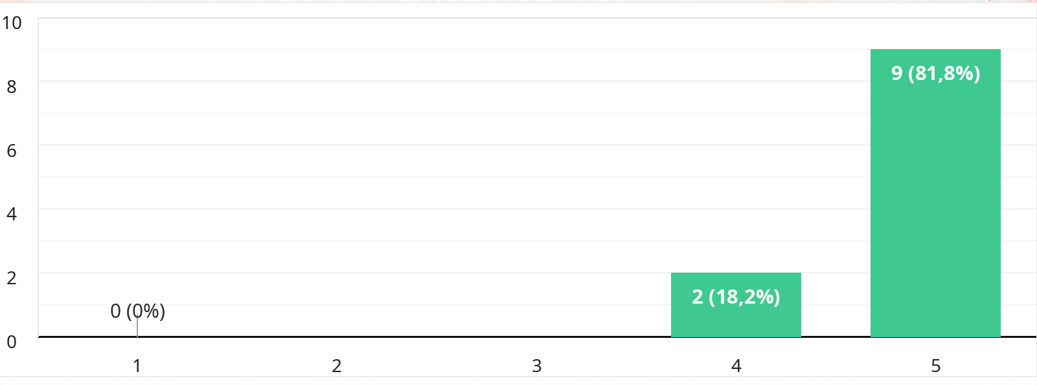
Оцінювання знань здійснювалось прозоро та чесно

Slide 10
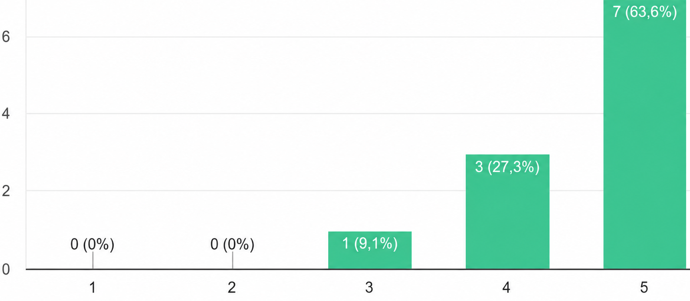
Викладачі застосовували сучасні педагогічні методи (майстер-класи, дискусії, тренінги, ділові ігри тощо).

Slide 11
Проходження практик сприяло формуванню моїх професійних знань і навичок.

Slide 12
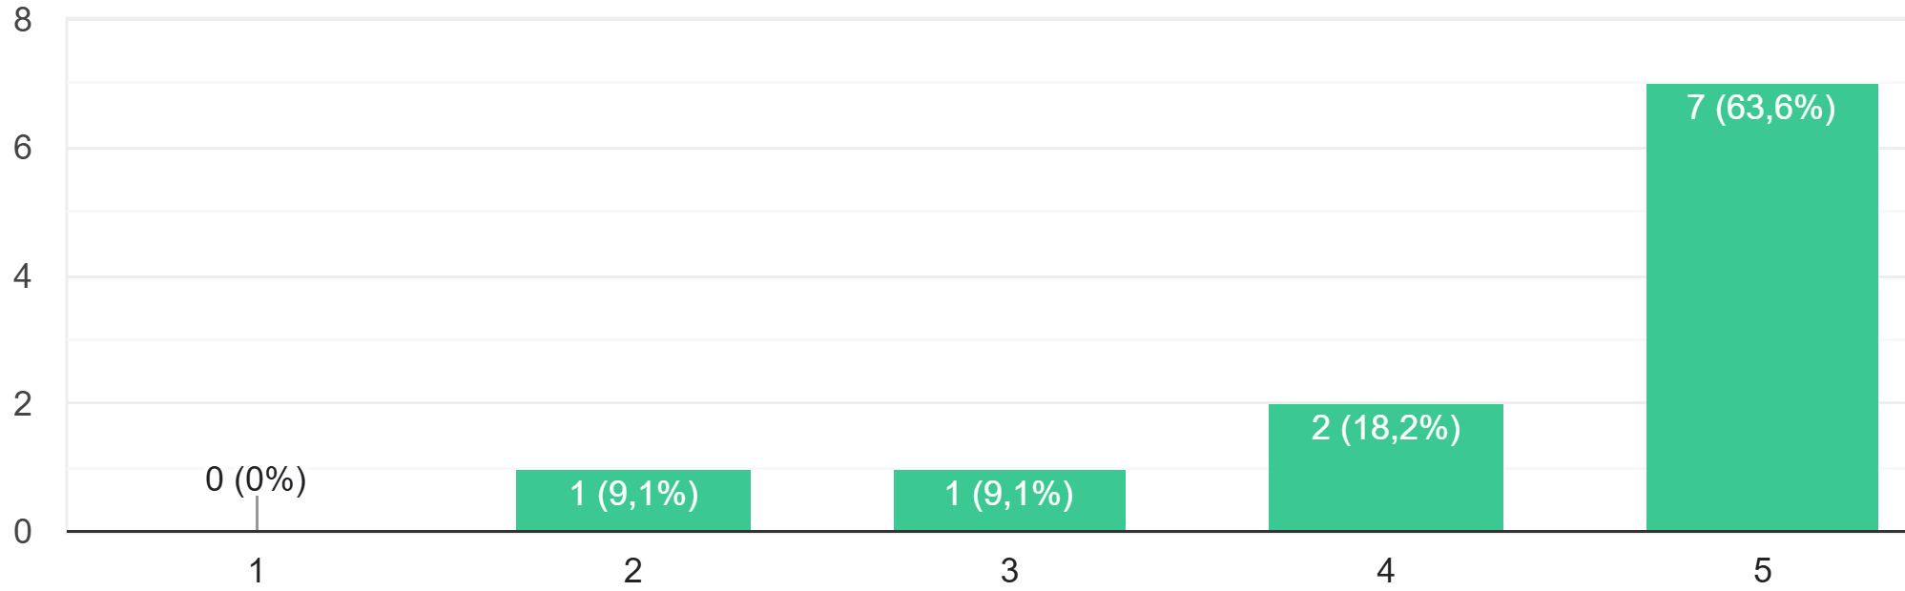
Я мав(ла) вільний доступ до електронних інформаційних ресурсів Академії

Slide 13
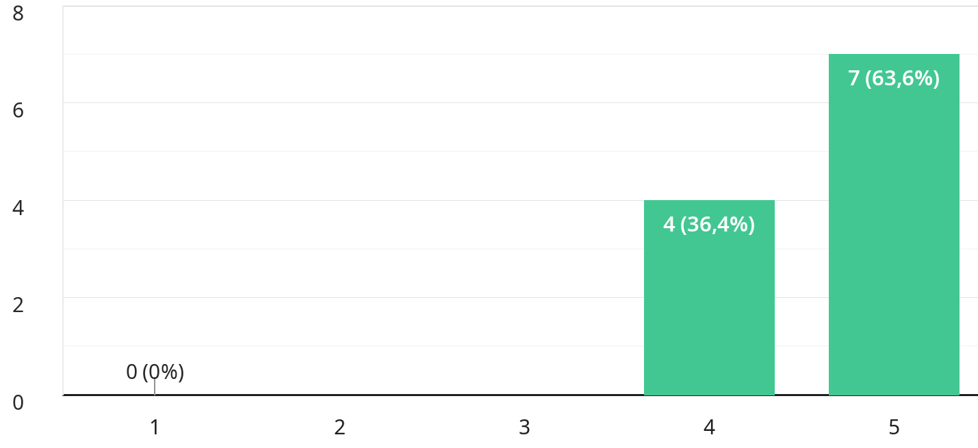
Викладацький склад кафедри кваліфіковано та доброзичливо сприяв моєму навчанню

Slide 14
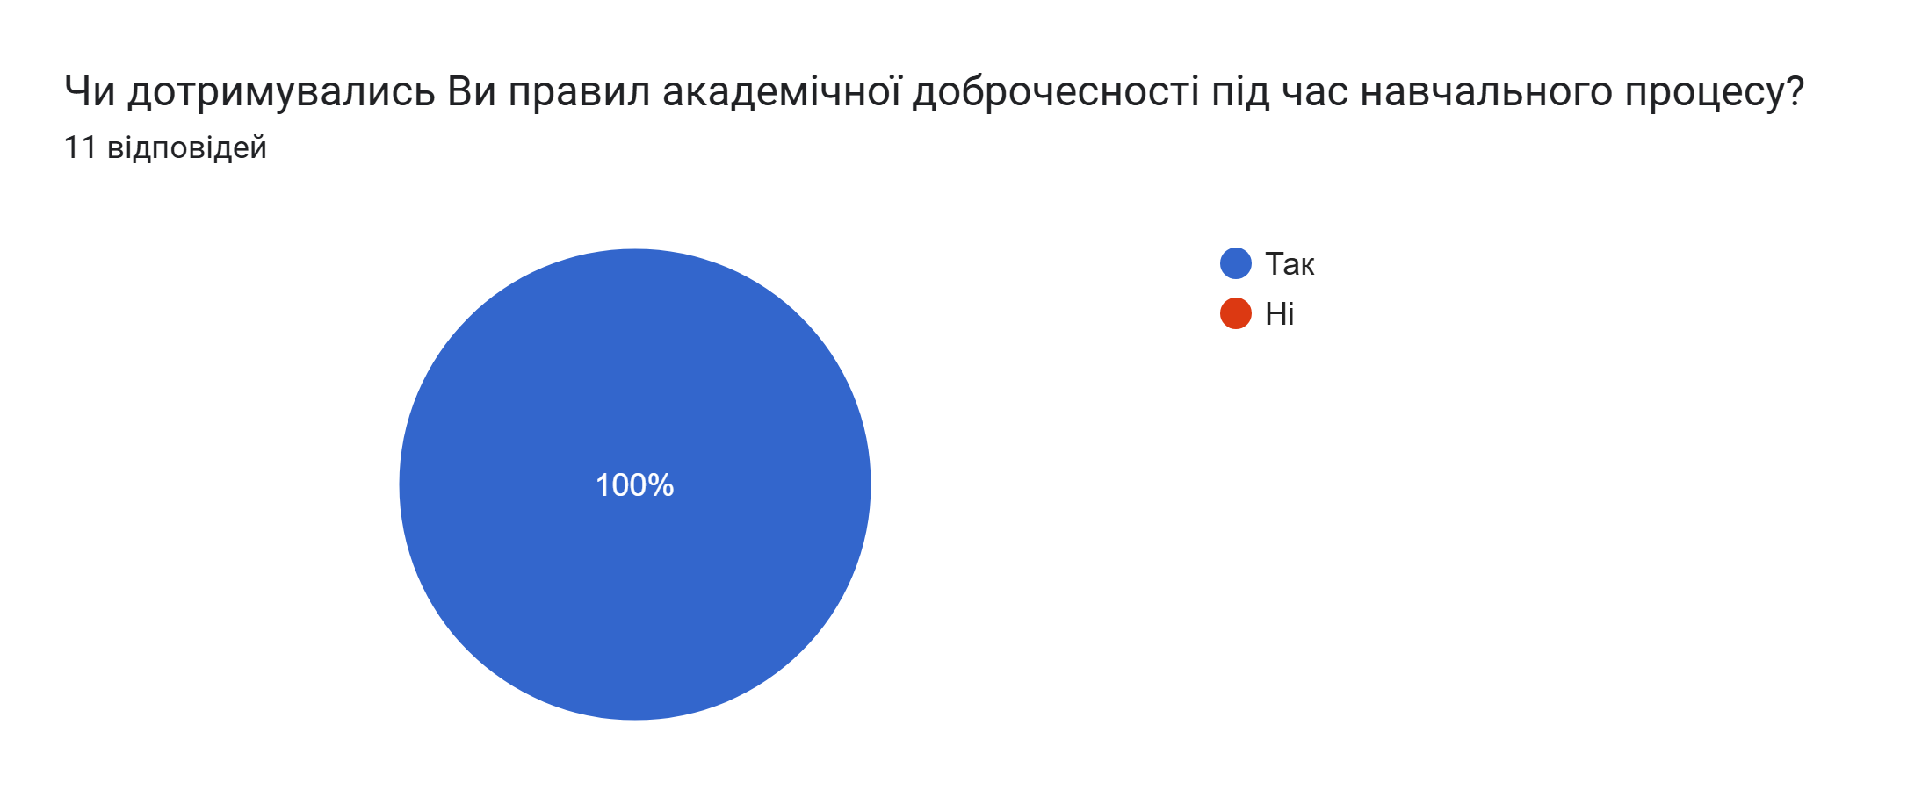
Чи дотримувались Ви правил академічної доброчесності під час навчального процесу?

Slide 15
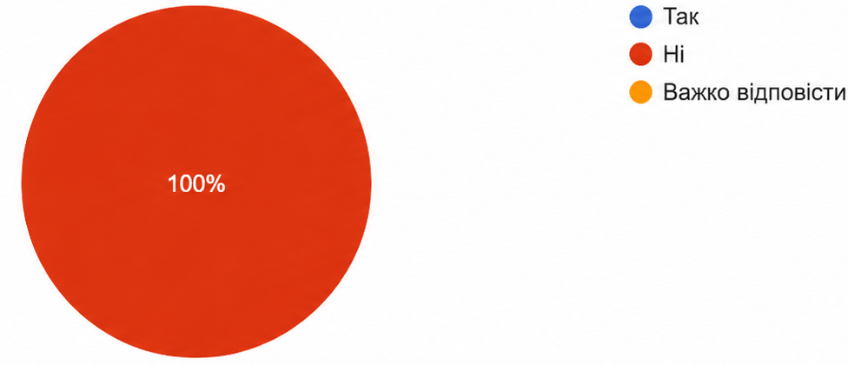
Чи зустрічали Ви в академії випадки набуття неправомірної вигоди працівниками та адміністрацією?

Slide 16
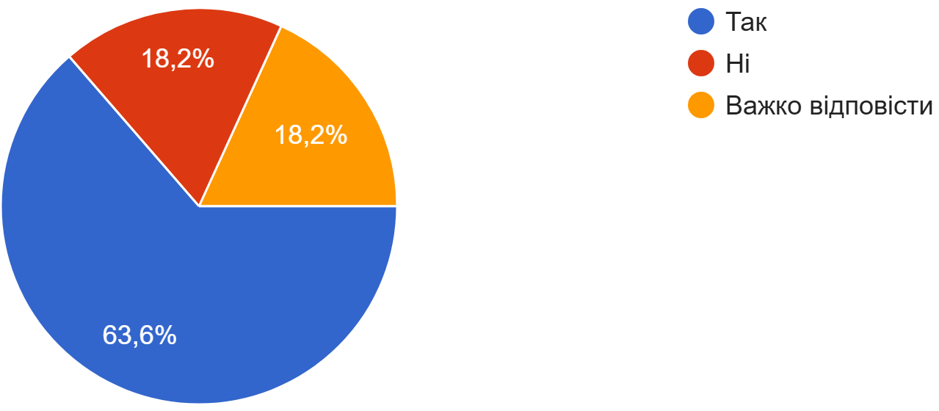
Якби Вам довелося зараз знову вибирати, Ви б вступили до НАСОА за своєю спеціальністю?

Slide 17
Чи готові Ви рекомендувати навчання в НАСОА своїм колегам або знайомим?

Slide 18
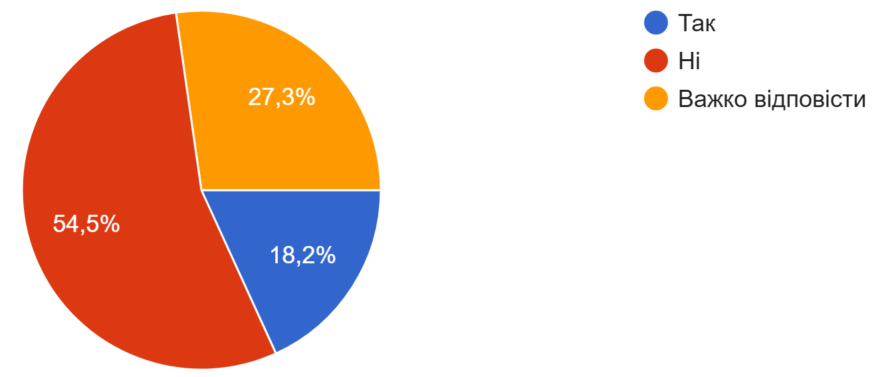
Чи хотіли б Ви стати партнером академії та сприяти її розвитку?

Slide 19
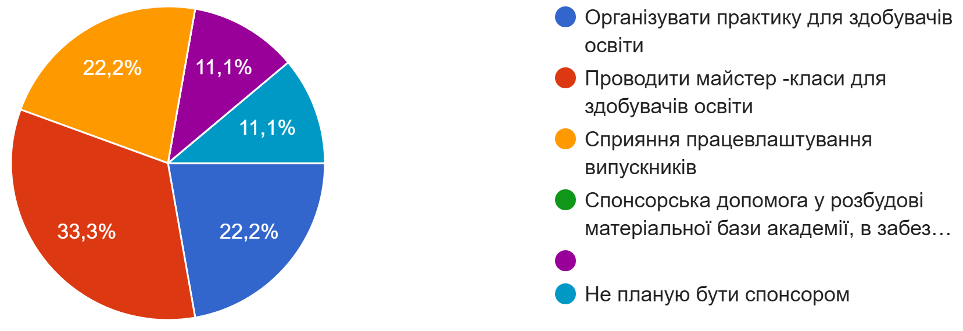
Який вид партнерства для Вас є бажаним?

